Slide 1
Мой успешный проект «Мир эмоций и чувств»
Выполнила : педагог-психолог
Андреева Н.С.

Slide 2
Тип проекта: познавательно - исследовательский.
Срок реализации проекта: краткосрочный
Тема проекта: «Мир эмоций и чувств»
Цель проекта: развитие эмоциональной сферы детей дошкольного возраста через совместную игровую деятельность педагога – психолога и детей.

Slide 3
Задачи проекта:
-расширить знание детей о чувствах, эмоциях и способах их выражения;
-обогатить словарь детей за счет слов, обозначающих различные чувства, эмоции, настроения;
-дать представление о способах выражения собственных эмоций (мимика, жесты, поза, слова)
-развивать и совершенствовать умение детей распознавать собственные эмоциональные состояния;
-способствовать открытому проявлению эмоций и чувств различными социально приемлемыми способами (словесными, творческим)
-познакомить детей с многообразием окружающего мира через образы, звуки, музыку.

Slide 4
Наши дети живут в современном мире, где жизнь полна противоречий, насыщенной информацией, постоянными переменами, быстротечностью событий. Живое общение с взрослыми или другими детьми постепенно заменяется для них просмотром телевизионных передач, фильмов, компьютерными играми.
Поведение ребёнка часто повторяет увиденное на экране. При этом у него не хватает запасов физического, психического здоровья, чтобы справляться с такими нагрузками. Дети становятся импульсивными, им трудно контролировать свои эмоции, понимать собственные переживания и чувства других людей. А без этого невозможно становление гармонично развитой личности.
В настоящее время увеличилось количество детей отличающихся
повышенным беспокойством, неуверенностью, эмоциональной
неустойчивостью. Поэтому проблема эмоциональных нарушений и
своевременная её коррекция является весьма актуальной.
По этой причине я и реализовала проект «Мир эмоций и чувств».

Slide 5
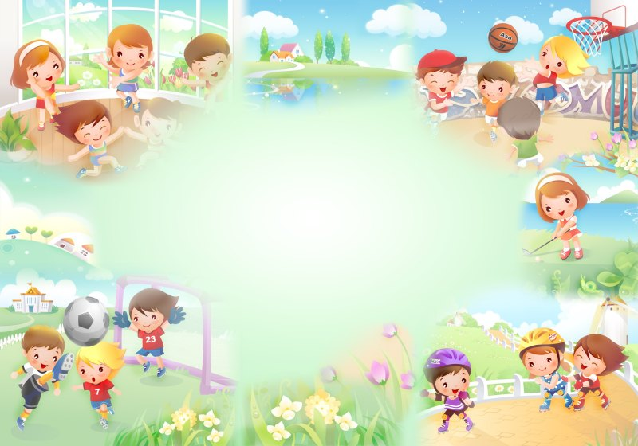
План:
-Мероприятия по работе с детьми (игры, беседы, чтение, продуктивная деятельность и т.д.)
-Мероприятия по работе с родителями (организация мастер класса).
Реализация проекта в три этапа.

Slide 6
Подготовительный этап:
На первом этапе выявила первоначальные знания детей об эмоциях, изучила литературу, подобрала необходимый материал для дальнейшей работы и информировали родителей о предстоящем проекте.

Slide 7
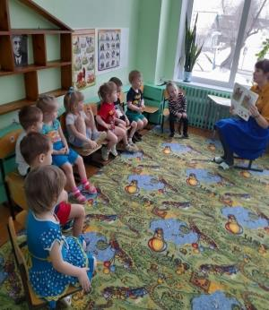
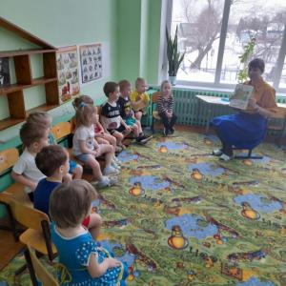
На втором (основном) этапе провела такие мероприятия:
1. Чтение русской народной сказки «Теремок»
Цель: продолжать учить эмоционально воспринимать содержание сказки, запоминать действующих лиц, продолжать воспитывать отзывчивость, учить сопереживать героям сказки.

Slide 8
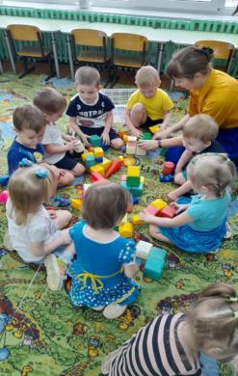
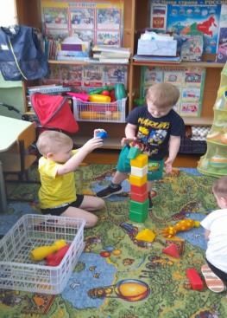
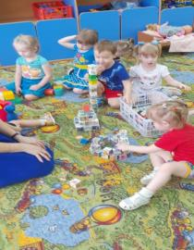
2. «Стоит в поле теремок…»
Цель: продолжать учить детей строить домик, используя кубики разного
размера. Развивать стремление к игровому и речевому общению,
активизировать речевую деятельность. Развивать первые навыки
драматизации.

Slide 9
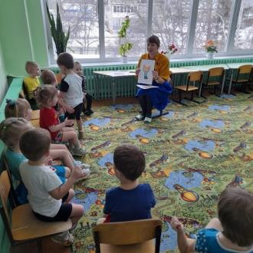
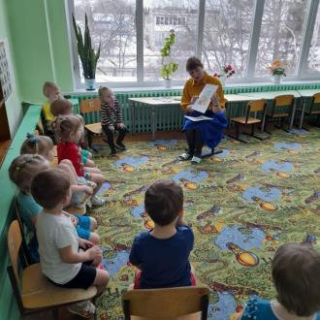
3. Рассматривание познавательных картинок «Мир эмоций и чувств»
Цель: познакомить детей с базовыми эмоциями, способствовать речевому развитию

Slide 10
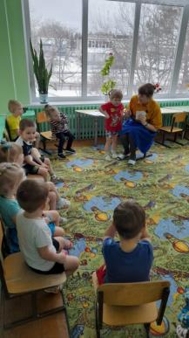
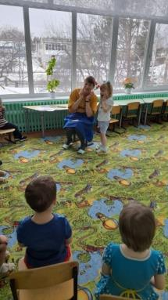
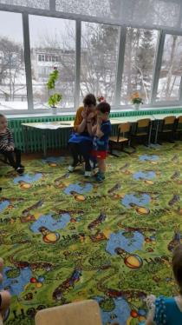
4. Дидактическая игра «Угадай эмоцию».
Цель: развитие способностей к пониманию символических обозначений различных эмоциональных состояний (грусть, веселье, злость, удивление).

Slide 11
На третьем заключительном этапе:
Планирую провести мастер класс с родителями и с воспитанниками второй младшей группы, инсценировать русскую народную сказку «Теремок»
Цель: совершенствовать умение передавать эмоциональное состояние героев мимикой, жестами, телодвижением.

Slide 12
Выводы:
В результате проведенной работы дошкольники имеют представление об
эмоциональном состоянии человека – настроении.
Настроение ребенка во многом зависит от взаимоотношений со взрослыми и
сверстниками. Настроение – это душевное состояние. У доброго человека
оно может быть светлым, радостным, веселым, как лучики солнца. У злого
человека настроение мрачное, сердитое.
Роль эмоций как положительных, так и отрицательных крайне важна для
ребенка. Чувства и эмоции являются неотъемлемой частью личности. Они
содействуют росту личности и обогащают её.
А в заключении считаю, что необходимо продолжать учить проживать разные эмоции
особенно через драматизации сказок. Учить выражать чувства с помощью
мимики. Совершенствовать у детей умение интерпретировать эмоциональное
состояние разных героев.
В результате знакомства с удивительным миром эмоций и чувств, ребенок
учится более точно понимать эмоциональное состояние человека, его
настроение.

